Slide 1
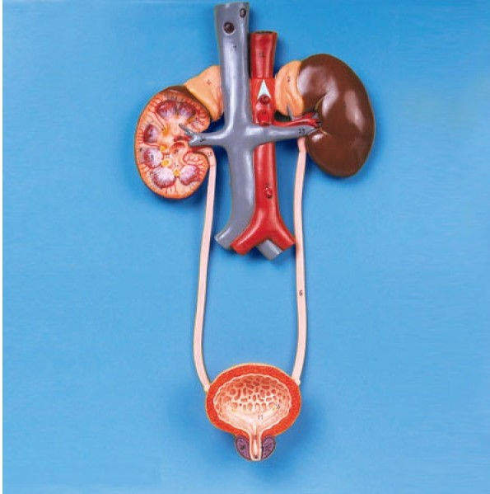
NHIỄM KHUẨN TIẾT NIỆU
GVHD : Nguyễn Phúc Học
LỚP : PTH 350 A
NHÓM : Nguyễn Thị Kết
Trần Thị Diễm Lan
Lê Thị Ngọc Khánh
Nguyễn Thị Thanh Lài
Bạch Thị Thùy Trang
Đào Sỹ Quyết

Slide 2
NỘI DUNG:
1. TỔNG QUAN GIẢI PHẨU HỆ TIẾT NIỆU
2. ĐỊNH NGHĨA, NGUYÊN NHÂN, ĐIỀU KIỆN THUẬN LỢI
3. BỆNH SINH
4. TRIỆU CHỨNG
5. TIẾN TRIỂN VÀ BIẾN CHỨNG
6. ĐIỀU TRỊ

Slide 3
Hệ thống tiết niệu gồm: - 2 quả thận có chức năng lọc, kiểm soát thành phần nước tiểu và chế tiết một số hormon - 2 niệu quản, 1 bàng quan, 1 niệu đạo có chức năng dẫn lưu, tích trữ và bài tiết nước tiểu
1. TỔNG QUAN GIẢI PHẨU HỆ TIẾT NIỆU
Chức năng chính: là tạo, tích trữ, bài tiết nước tiểu. Cùng với nước tiểu, 80% chất thải chuyển hóa của cơ thể được tống ra ngoài. Ngoài ra hệ còn đóng một vai trò quan trọng trong cân bằng nội môi, cân bằng chất điện giải. Đồng thời là cơ quan nội tiết: tổng hợp và chế tiết các hormon renin và erythopoietin

Slide 4
2. ĐịNH nghĩa, nguyên nhân, điều kiện thuận lợi
2.1 Định nghĩa
Nhiễm khuẩn tiết niệu (Urinary Tract Infection) là tình trạng nhiễm trùng các phần của đường tiết niệu, đặc trưng bởi sự hiện diện của vi khuẩn trong nước tiểu hoặc các triệu chứng biểu hiện sự xâm nhập của vi khuẩn ở 1 hoặc nhiều phần của đường tiết niệu.
* Chia làm 2 nhóm theo giải phẫu:
- Nhiễm khuẩn tiết niệu trên: viêm thận – bể thận
- Nhiễm khuẩn tiết niệu dưới: viêm bàng quang, viêm tuyến tiền liệt, viêm niệu đạo

Slide 5
2. định nghĩa, nguyên nhân, điều kiện thuận lợi
2.2 Nguyên nhân
E.coli (chiếm tỷ lệ cao nhất khoảng 80%), Proteus, Enterobacter, Pseudomonas, Klebsiella
Tụ cầu, Enterococci
Lậu cầu, candida, Chlamydia trachomatis
Vi Khuẩn Gram (-)
Vi Khuẩn Gram (+)
Vi sinh vật
khác

Slide 6
2. Định nghĩa, nguyên nhân, điều kiện thuận lợi
2.3 Điều kiện thuận lợi
- Tuổi
- Trẻ em: Vệ sinh kém
- Người già: Ông: U xơ tuyền liệt tuyến
Bà: âm hộ khô niêm mạc mỏng vì giảm estrogen
Giới: Nữ niệu đạo ngắn, có thai, sau quan hệ tình dục
Tắc nghẽn: Sỏi. Có thai, dị tật đường tiểu, U xơ tiền liệt tuyến, bàng quan – thần kinh
Tổn thương niêm mạc: Sỏi, thủ thuật: sonde, soi; sau phẩu thuật
Suy giảm miễn dịch: đáo tháo đường, HIV, bệnh lý nặng phối hợp…

Slide 7
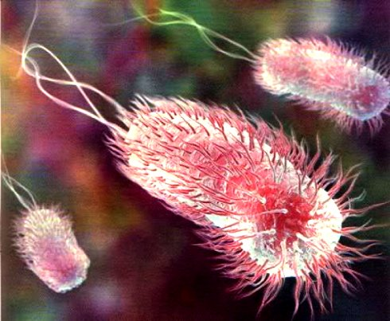
3. bệnh sinh
- Đường hay gặp nhất là vi khuẩn qua niệu đạo
ngược lên bàng quang từ đó lên niệu quản, thận.
Nhiễm khuẩn tiết niệu xảy ra do sự tương tác giữa
độc tính của chủng vi khuẩn, mức độ sinh sản và
cơ chế đề kháng tại chỗ cũng như đề kháng toàn cơ thể.
- Bình thường vi khuẩn từ niệu đạo vào bàng quan sẽ bị thanh lọc nhanh chóng do tác dụng pha loãng, dội sạch khi đi tiểu và tác dụng kháng khuẩn trực tiếp của niêm mạc, phản ứng của bạch cầu trung tính trong thành bàng quang.
Khi xuất hiện những điều kiện thuận lợi trên thì cơ chế đề kháng của cơ thể bị suy giảm và nguy cơ nhiễm khuẩn tiết niệu dễ xảy ra.
- Nhiễm khuẩn tiết niệu theo đường máu chỉ xảy ra ở những cơ thể suy yếu do bị bệnh mạn tính hoặc do dung các thuốc ức chế miễn dịch kéo dài.

Slide 8
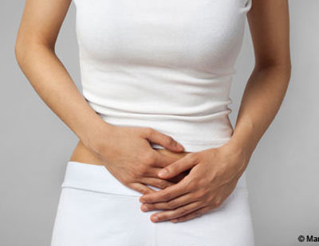
4. TRIỆU CHỨNG
VIÊM BÀNG QUANG
Hội chứng kích thích bàng quang
- Tiểu rắt, tiểu buốt
- Đau hạ vị, ấn đau
Hội chứng nước tiểu
- Đái máu cuối bãi
- Đái mủ: khi viêm bàng quang nặng có thể không có

Slide 9
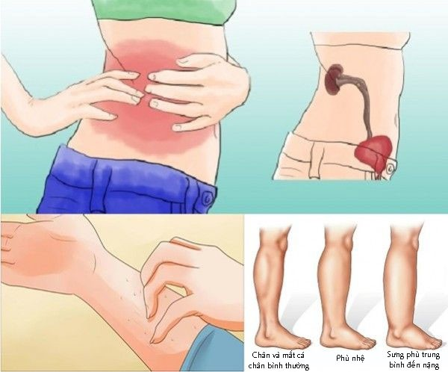
4. TRIỆU CHỨNG
VIÊM THẬN - BỂ THẬN CẤP
Triệu chứng xuất hiện đột ngột
Đau
- Hố thắt lưng, mạn sườn, cảm ứng khi sờ
- Thường đau âm ỉ 1 bên, có thể đau 2 bên
- Rung thận, chạm thận
Đi tiểu thường xuyên, đôi khi tiểu ra mủ, máu
Buồn nôn, nôn
Sốt, ớn lạnh
Sưng phù chân

Slide 10
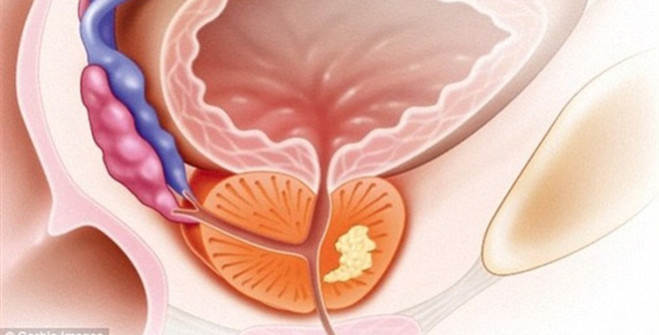
4. TRIỆU CHỨNG
VIÊM TUYẾN TIỀN LIỆT
Cấp: - sốt cao, lạnh run
- Đau vùng dưới thắt lưng
- Hội chứng kích thích bàng quang
- PSA tăng
- Tuyến tiền liệt lớn
Mạn: - Nhiễm trùng tái phát
- Đau gần vùng hậu môn
- Tiểu đêm
- Chẩn đoán dựa vào nghiệm pháp xoa bóp tuyến tiền liệt

Slide 11
4. TRIỆU CHỨNG
Tuy nhiên, tùy vào tuổi tác, không phải bất kì ai cũng đều có những triệu chứng trên. Trẻ em dưới 2 tuổi có thể chỉ bị sốt cao trong khi cũng người trên 65 tuổi có thể gặp những vấn đề về nhận thức, như nhầm lẫn, ảo giác và nói năng không rõ ràng.

Slide 12
5. TiếN triển và biến chứng
Sốc nhiễm trùng
Nhiễm khuẩn huyết
Hay xảy ra với bệnh nhân viêm thận - bể thận, người già
Viêm thận
Bể thận mạn
Xảy ra nếu nhiễm khuẩn tiết niệu tái phát nhiều lần ở bệnh nhân có yếu tố thuận lợi (sỏi, u, dị dạng đường niệu không loại bỏ)
Suy thận mạn
Là diễn biến cuối cùng của viêm thận - bể thận cấp tái phát hoặc viêm thận - bể thận mạn

Slide 13
6. ĐIỀU TRị
6.1 Kháng sinh
Lựa chọn kháng sinh ban đầu dựa vào cơ sở phân tích nước tiểu và những hiểu biết về mặt dịch tể học, vi khuẩn học. Đánh giá tính phù hợp của việc lựa chọn kháng sinh điều trị trên kết quả cấy nước tiểu và kháng sinh đồ.
Các nhóm kháng sinh thường được sử dụng:
+ Nhóm beta-lactam
+ Nhóm quinolone
+ Nhóm aminoglycoside
+ Nhóm sulfamid

Slide 14
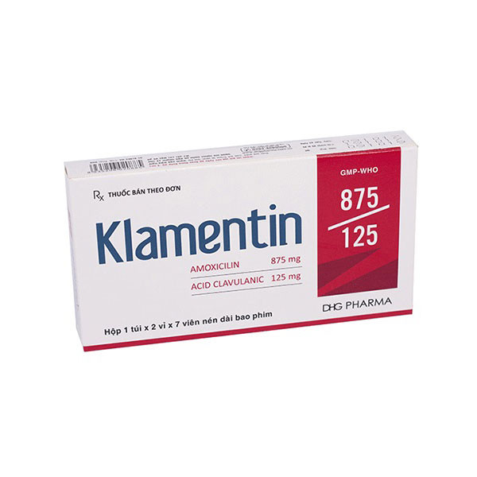
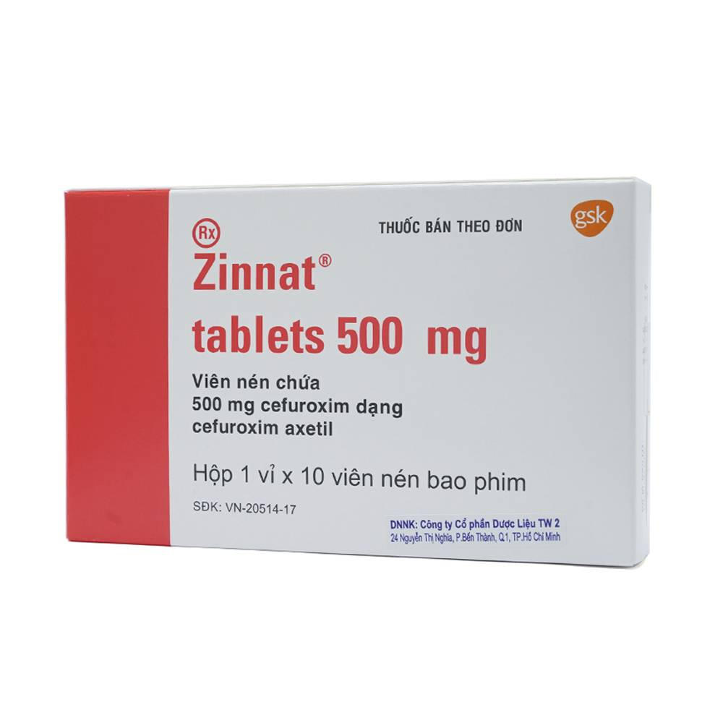
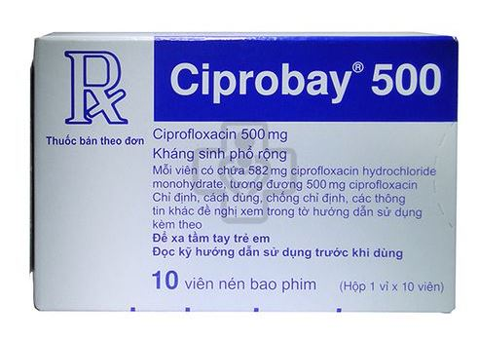
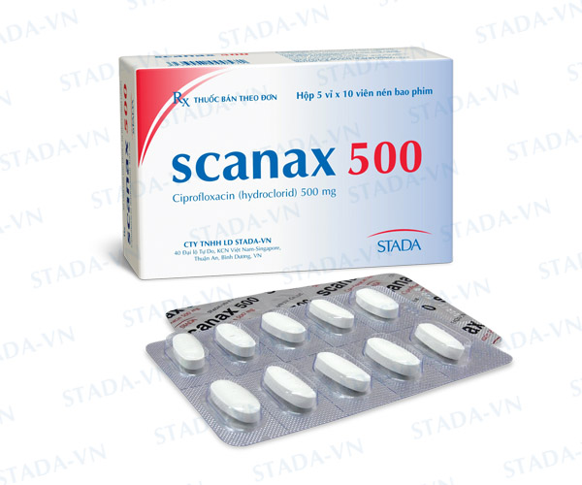
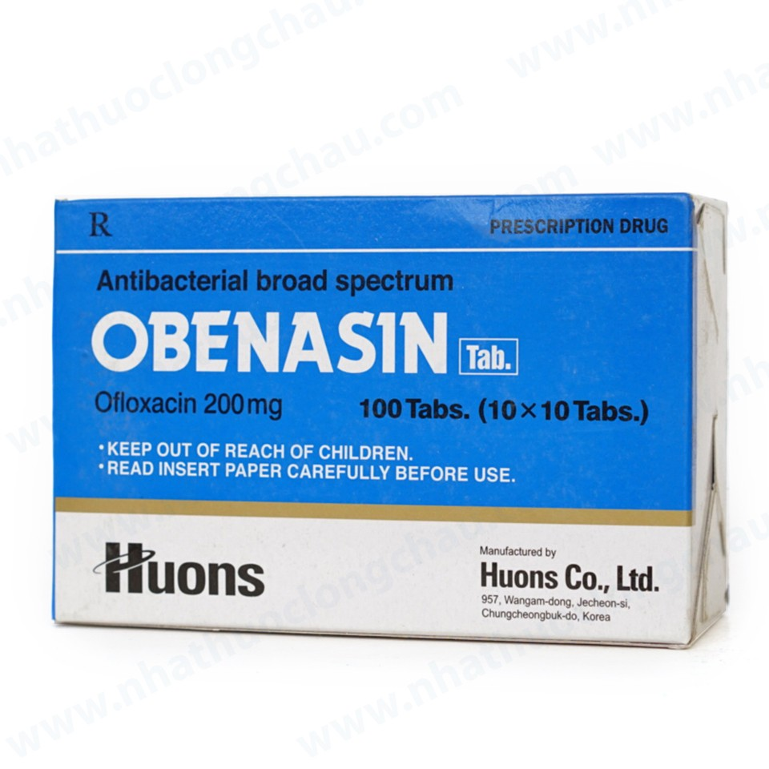
24.000/ viên
9.000/viên
25.000/viên
14.500/viên
1.200/viên
3.000/viên

Slide 15
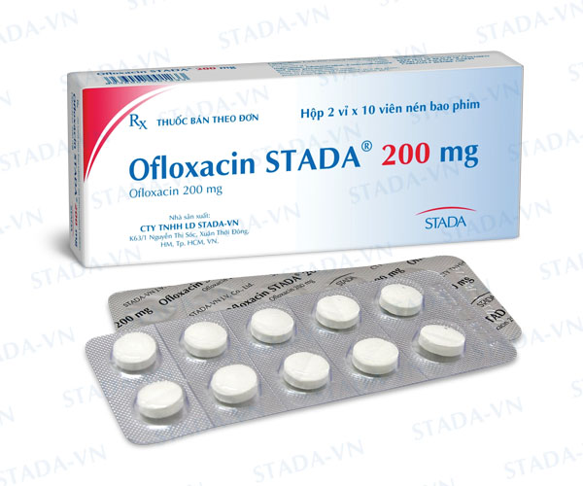
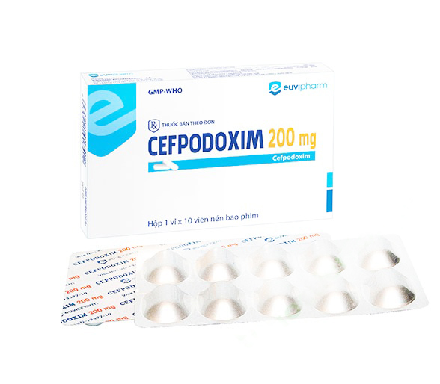
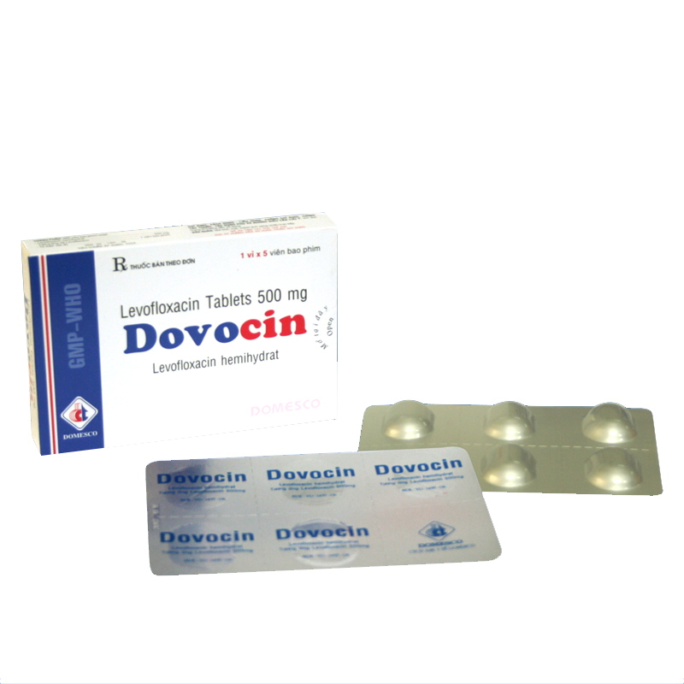
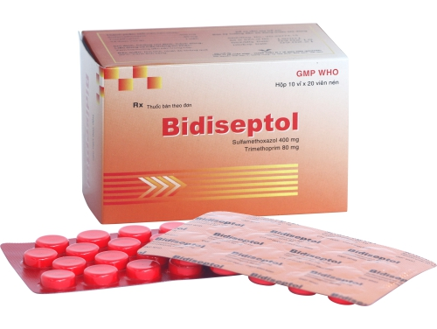
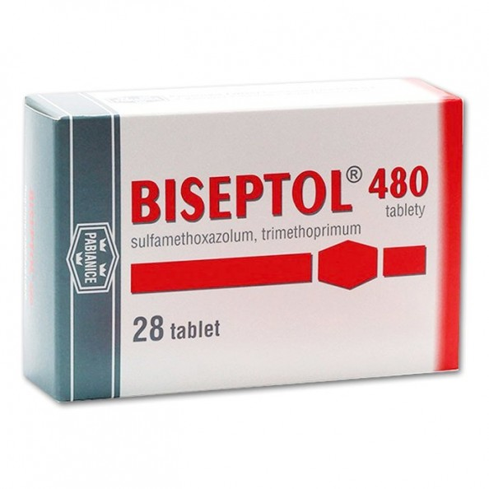
7.000/viên
1.000/viên
1.000/viên
12.000/viên
800/viên
1.800/viên

Slide 16
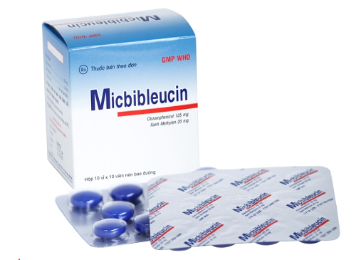
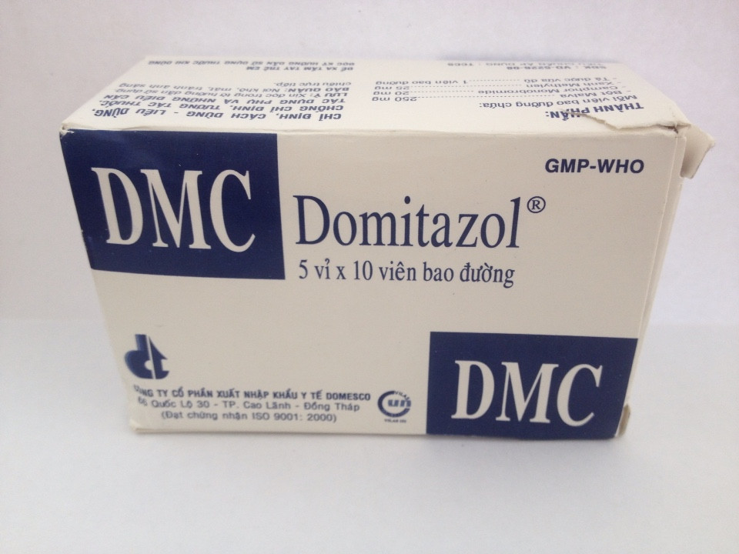
Ngoài ra còn sử dụng một số thuốc có thành phần kết hợp nhằm tăng hiệu quả điều trị
500/viên
1.000/viên
1.400/viên
Nên uống nhiều nước, vệ sinh vùng bẹn, mặc quần thoáng.

Slide 17
6.2 Điều trị ngoại khoa
Những bệnh nhân có kèm theo sỏi, u, dị dạng đường tiết niệu cần can thiệt ngoại khoa để loại bỏ những yếu tố thuận lợi gây nhiễm khuẩn tiết niệu tái phát.

Slide 18
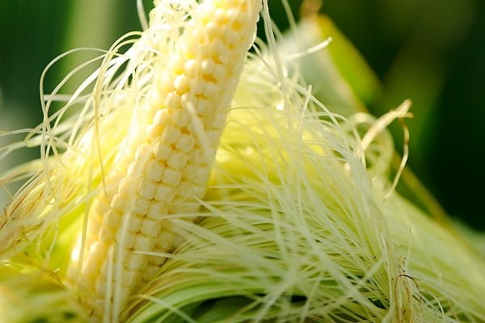
Sử dụng phương pháp dân gian
Bài thuốc1
Nguyên liệu:
+ Râu ngô: 100 gram
Cách tiến hành: Sau khi rửa sạch cho nguyên liệu vào nồi, đun sôi với 100ml nước. Sau khi đun sôi chắt lấy nước uống vào buổi sáng, tối trước khi ăn 3-4 giờ. Mỗi lần uống 20-50ml. Nên sử dụng nước râu ngô thay nước lọc hàng ngày để đạt được hiệu quả tốt nhất.

Slide 19
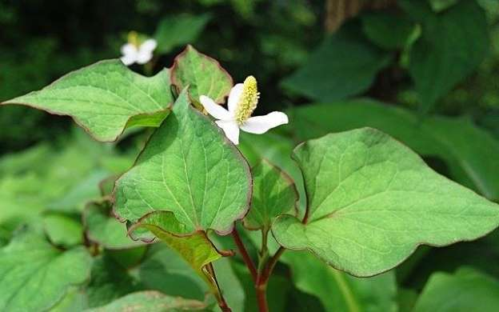
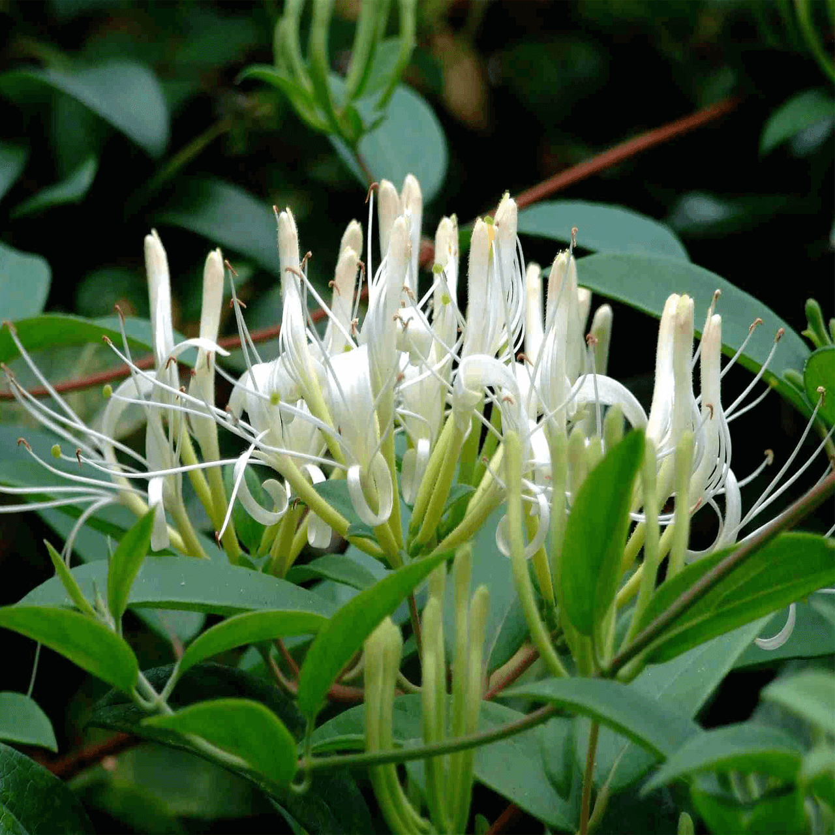
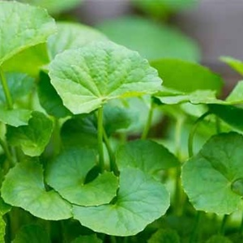
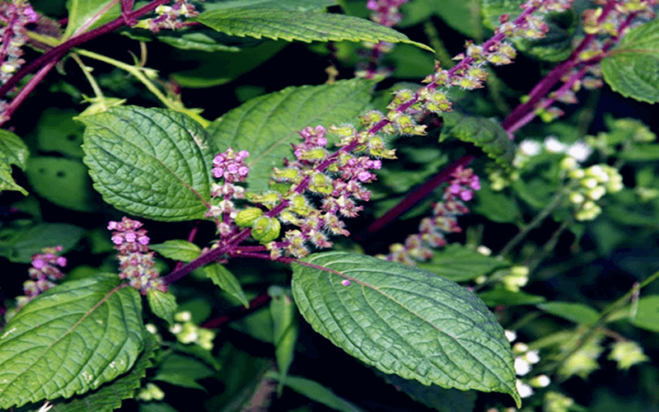
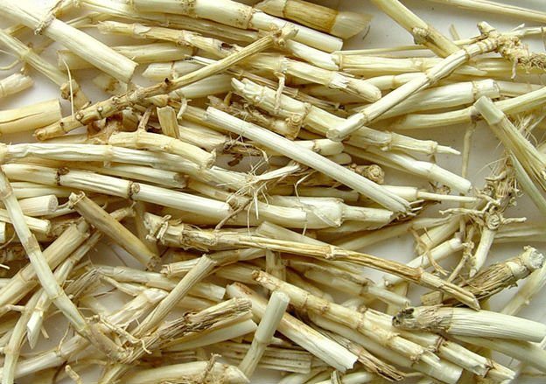
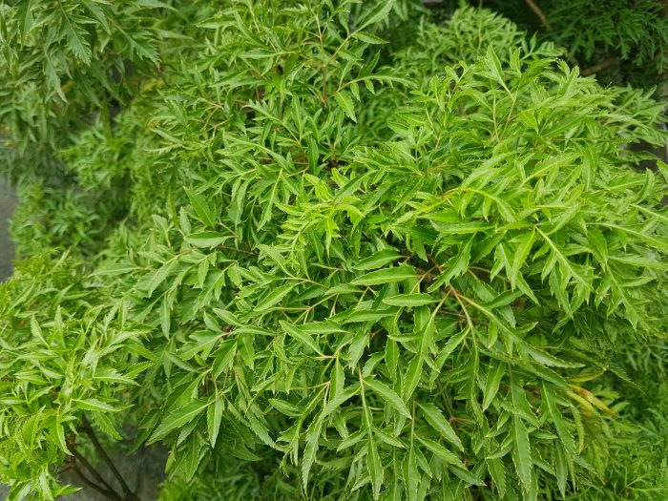
Bài thuốc 2
Nguyên liệu:
+ Rể cỏ tranh: 20g
+ Rau diếp cá: 20g
+Đinh lăng: 20g
+ Hương nhu: 16g
+ Kim tiền thảo: 20g
+ Tam diệp: 16g
+ Kim ngân: 20g
+ Rau má: 20g
Cách tiến hành: Rửa sạch các nguyên liệu trên cho vào nồi, đổ nước đun sôi kỹ, sử dụng thay nước lọc hàng ngày

